Slide 1
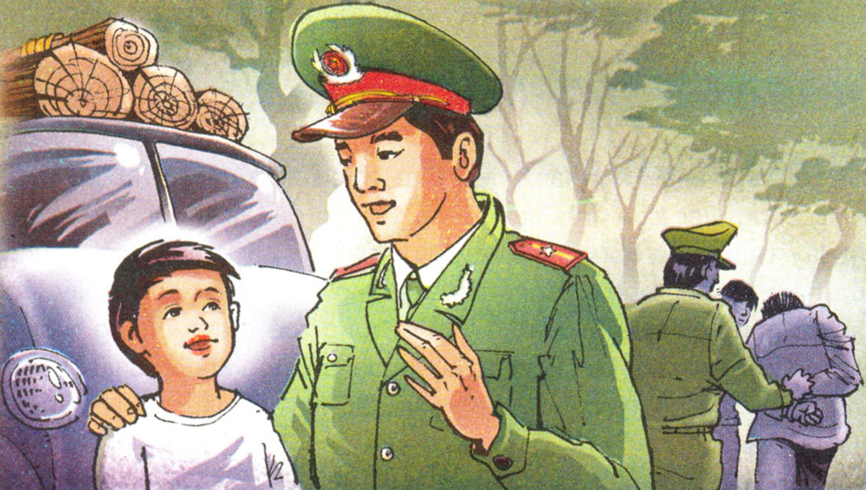
NGƯỜI GÁC RỪNG
TÍ HON

Slide 2

Tập đọc
KHỞI ĐỘNG
- Đọc đọc nối tiếp câu thơ trong bài: Hành trình của bầy ong.

Slide 3
Tập đọc
Người gác rừng tí hon.

Slide 4
Tập đọc
Người gác rừng tí hon.
Luyện đọc.
* Đọc đúng:
- Truyền, loanh quanh, khoảng, bành bạch, dây chão, loay hoay lượm lại gỗ, đứng khựng lại, lách cách, …
* Giải nghĩa từ:
- Rô bốt:
- Sợi dây chão:
- Còng tay :

Slide 5
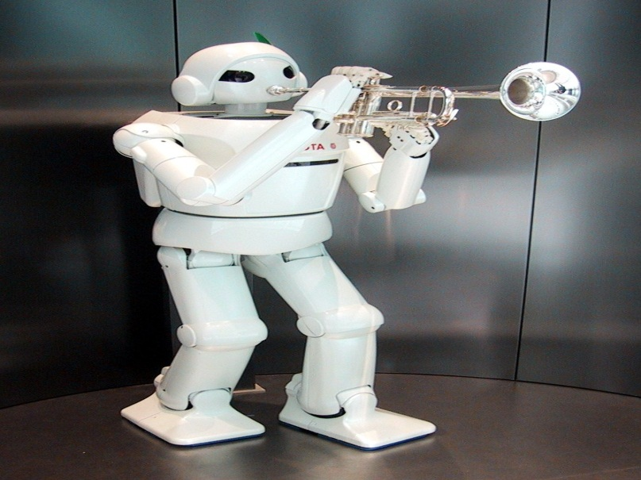
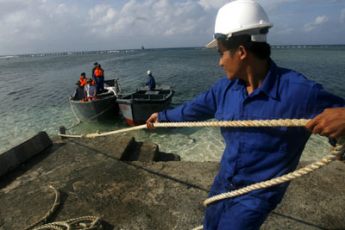
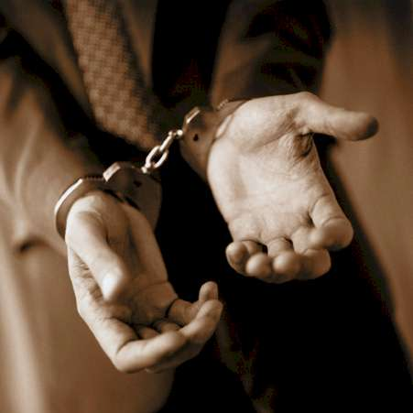
Rô bốt
Còng tay
Dây chão: dây thừng lớn , chắc.

Slide 6
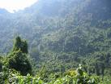
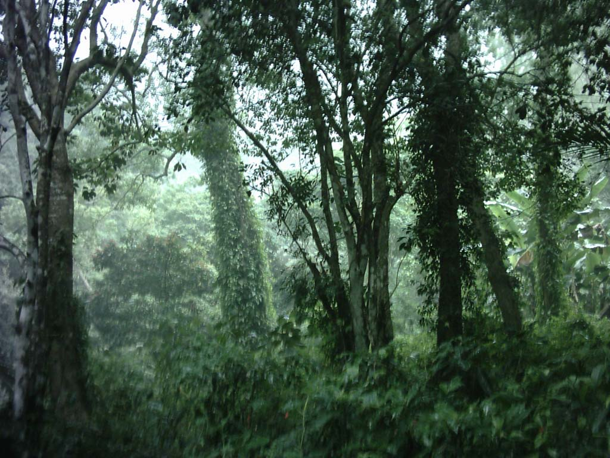
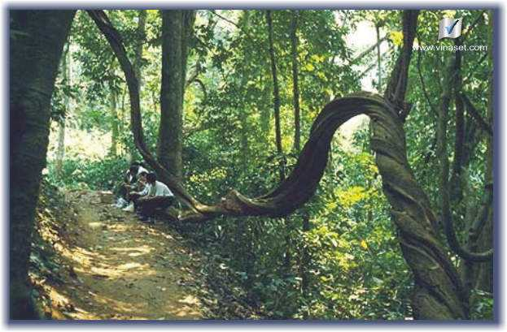
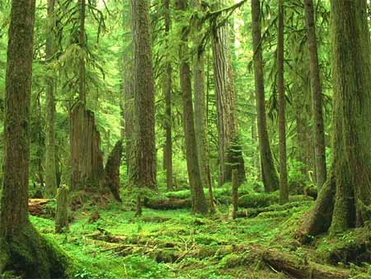

Slide 7

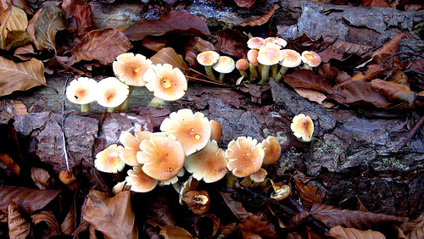
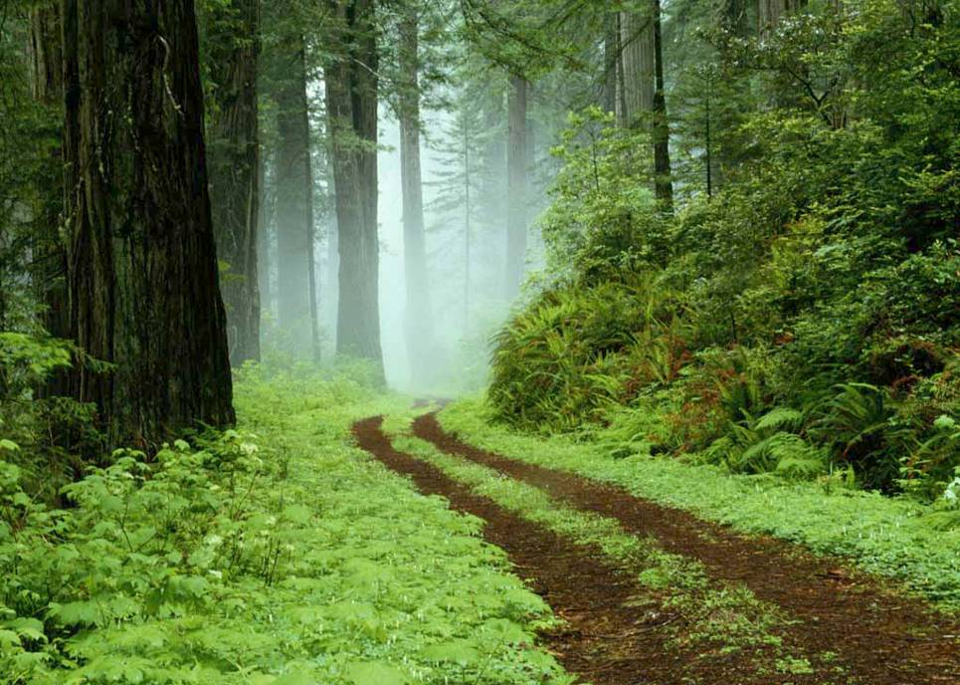
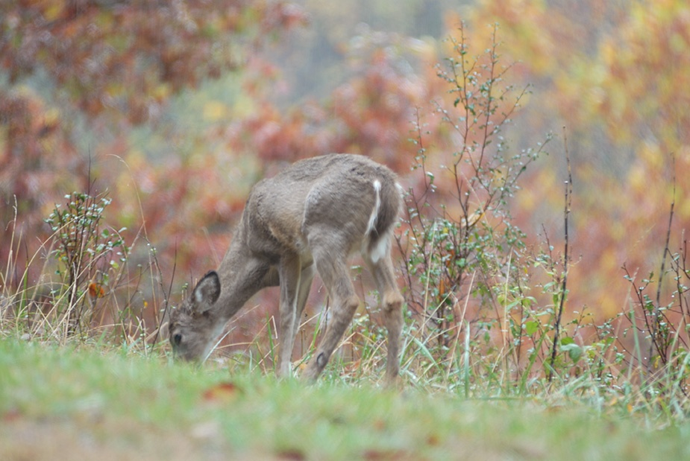
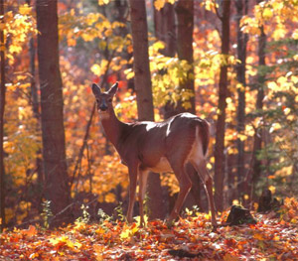

Slide 8
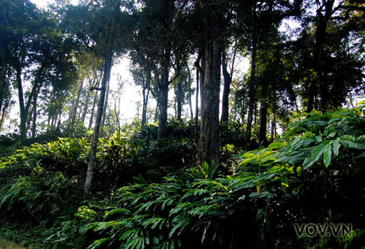
Tập đọc
Người gác rừng tí hon.

Slide 9
Tập đọc
Người gác rừng tí hon.
* Tìm hiểu bài
1. Theo lối ba vẫn đi tuần rừng, bạn nhỏ phát hiện thấy gì và đã thắc mắc thế nào?
- Phát hiện những dấu chân người lớn hằn trên đất và thắc mắc : hai ngày nay đâu có đoàn khách tham quan nào.
* Lần theo dấu chân, bạn nhỏ đã nhìn thấy những gì và nghe thấy những gì?
- Hơn chục cây to bị chặt thành từng khúc dài; bọn trộm gỗ còn bàn nhau sẽ dùng xe để chuyển gỗ vào buổi tối.

Slide 10
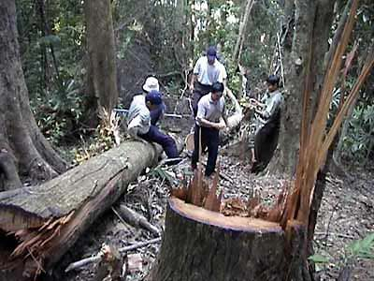
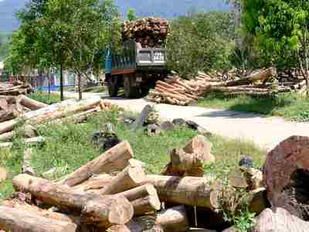
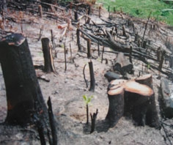
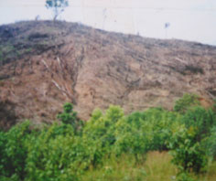
MỘT SỐ HÌNH ẢNH VỀ CHẶT PHÁ RỪNG.

Slide 11


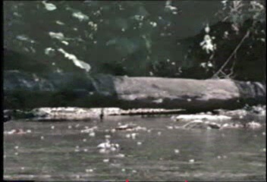

Slide 12
Tập đọc
Người gác rừng tí hon.
* Tìm hiểu bài
Câu 2. Kể những việc làm của bạn nhỏ cho thấy :
a. Bạn là người thông minh:
Lần theo dấu chân. Phát hiện khoảng hơn chục cây to cộ đã bị chặt thành từng khúc dài. Gần đó tiếng bàn bạc.
b. Bạn là người dũng cảm:
Gọi điện thoại báo công an. Kết hợp với các chú công an bắt bọn trộm gỗ.
Câu 3. Em học tập được bạn nhỏ điều gì ?

Slide 13
Tập đọc
Người gác rừng tí hon.
* Tìm hiểu bài
3. Em học tập được bạn nhỏ điều gì ?
- Tinh thần trách nhiệm bảo vệ tài sản chung, bảo vệ rừng.
- Bình tĩnh, thông minh khi xử trí tình huống.
- Phán đoán nhanh, phản ứng nhanh.
- Dũng cảm, mưu trí.
* Qua câu chuyện tác giả muốn ca ngợi điều gì ?
- Biểu dương ý thức bảo vệ rừng, sự thông minh và dũng cảm của một công dân nhỏ tuổi.

Slide 14
Tập đọc
Người gác rừng tí hon.
* Nội dung:
Bài văn biểu dương ý thức bảo vệ rừng, sự thông minh và dũng cảm của một công dân nhỏ tuổi.

Slide 15
!Chúc các em chăm ngoan, học giỏi

